Slide 2
Центар за одлучивање и машинско учење

Slide 3
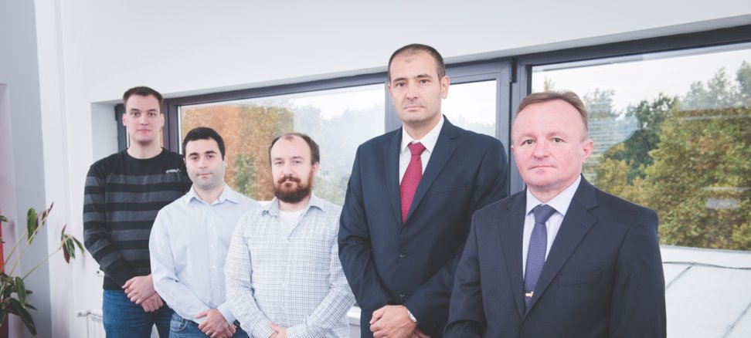
Наставници и сарадници

Slide 4
Наставници и сарадници
Прoф. др Милија Сукновић
Е-маил: milija.suknovic@fon.bg.ac.rs
Кабинет: 406
Прoф. др Борис Делибашић
Е-маил: boris.delibasic@fon.bg.ac.rs
Кабинет: 406
Прoф. др Милан Вукићевић
Е-маил: milan.vukicevic@fon.bg.ac.rs
Кабинет: 110
Прoф. др Милош Јовановић
Е-маил: milos.jovanovic@fon.bg.ac.rs
Кабинет: 110
Прoф. др Сандро Радовановић
Е-маил: sandro.radovavnovic@fon.bg.ac.rs
Кабинет: 115
др Андрија Петровић
Е-маил: andrija.petrovic@fon.bg.ac.rs
Кабинет: 115

Slide 5
Примене алгоритама машинског учења
Центар за одлучивање и машинско учење

Slide 6
Циљ предмета
Студенти су оспособљени да: (а) анализирају пословни проблем и да примене алгоритме машинског учења за различите пословне проблеме у одабраном софтверском окружењу; (б) интерпретирају резултате добијене алгоритмима машинског учења; (в) упоређују различите алгоритме машинског учења и анализирају њихову успешност; (г) примењују моделе машинског учења; (г) користе програмске језике и програмске библиотеке за практични развој модела.

Slide 7

Садржај предмета
Пројектни рад по групама
Реални подаци са такмичења - Kaggle.com (бизнис, маркетинг, био-медицина, ...)
Додатне теме
  Подаци о саобраћајним незгодама
  Подаци о скијашким незгодама и скијашким путањама кретања
  Финансијски подаци
  Медицински подаци (Отпусне листе из болница)
Алати: Python, Pandas, Numpy, ScikitLearn, ...
(фокус на примене)

Slide 8
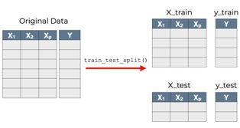
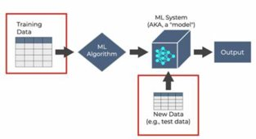
Садржај предмета

Slide 9
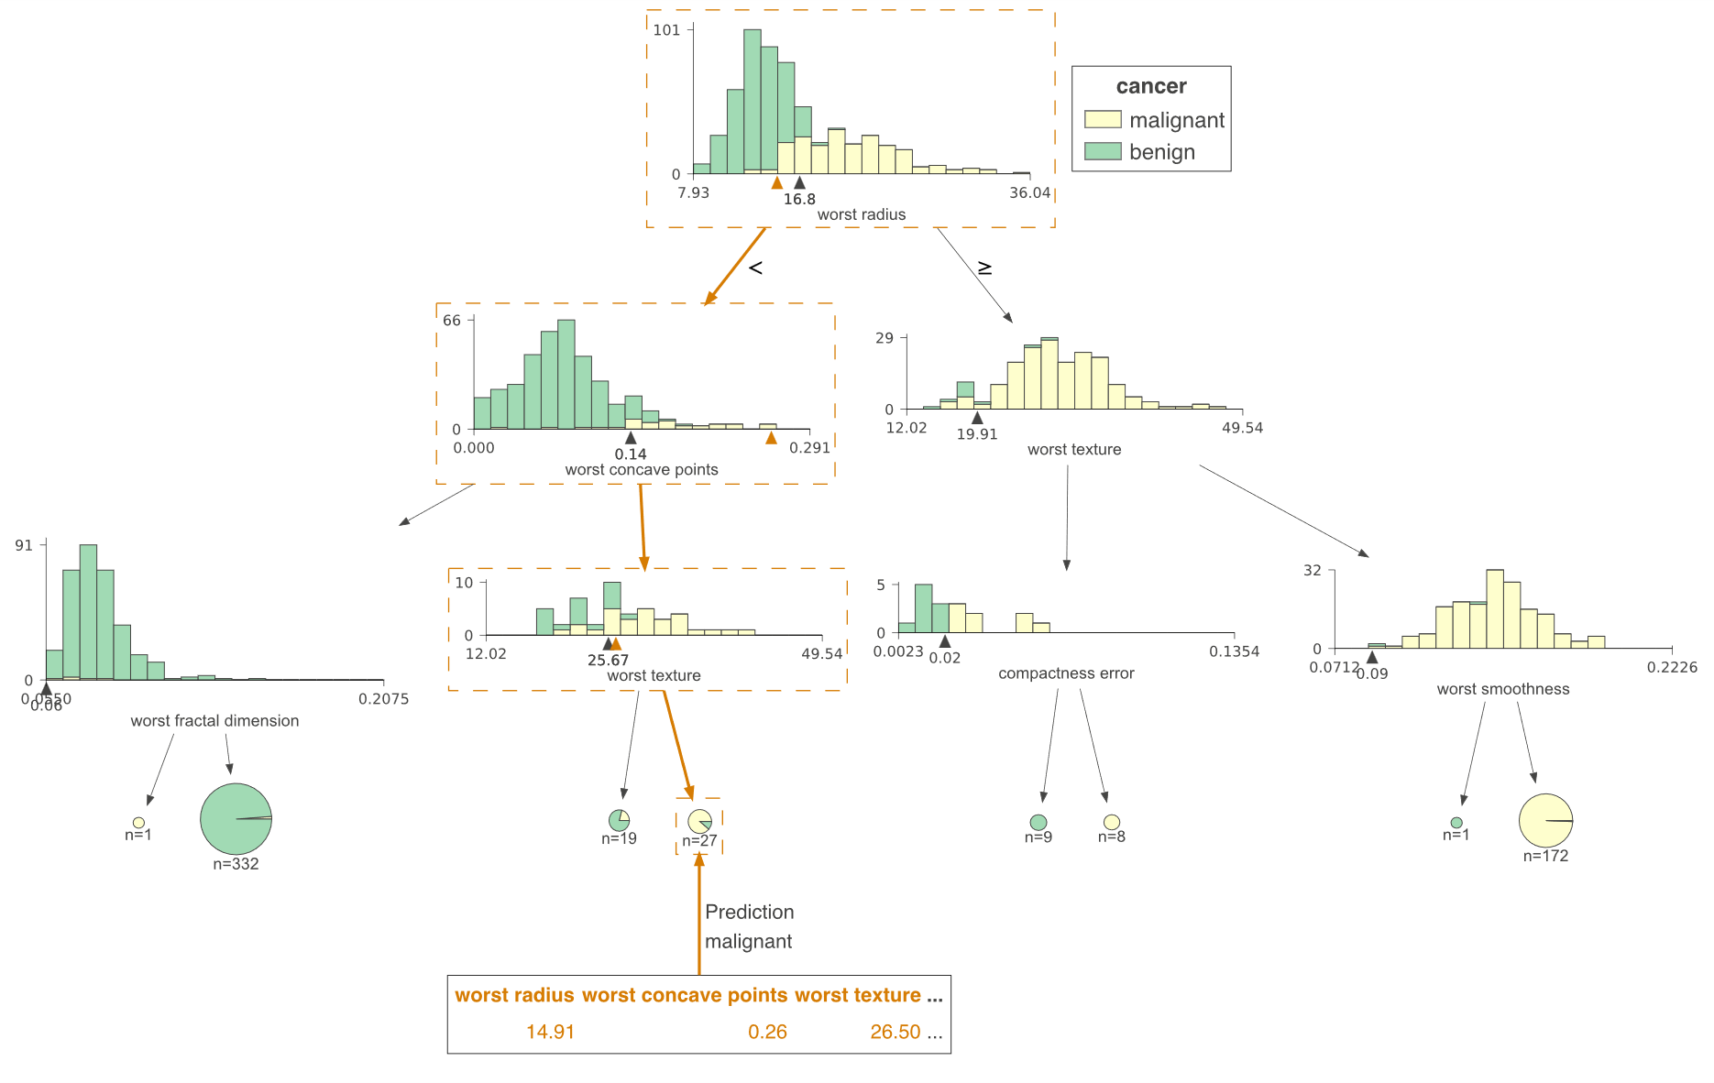
Садржај предмета

Slide 10
Начин полагања предмета
  Домаћи задаци
  Пројектни задатак

Slide 11
Литература
Делибашић Б., Сукновић М., Јовановић М. Алгоритми машинског учења за откривање законитости у подацима ФОН 2009
  Сукновић, М., Делибашић, Б., Јовановић, М., Вукићевић, М. Наставни материјали са Интернет адресе: http://odlucivanje.fon.bg.ac.rs/predmeti/osnovnestudije/masinsko-ucenje/ ФОН 2021
  Bishop C. Pattern Recognition and Machine Learning Springer 2006

Slide 12
Примене алгоритама машинског учења
Центар за одлучивање и машинско учење

